Slide 1

MẾN CHÀO CÁC EM
Môn Mĩ Thuật
Lớp 5
Người thực hiện:
Trần Thị Bình

Slide 2

QUY TRÌNH THỰC HIỆN
* Vẽ nét
- 2 người 1 cặp ngồi đối diện nhau, nhìn thẳng mặt nhau: quan sát cảm nhận về khuôn mặt và đặc điểm các bộ phận trên khuôn mặt người bạn mình sẽ vẽ chân dung trong 5 phút
- Ghi nhớ những đặc điểm nổi bật của bạn và bắt đầu vẽ
- Trong quá trình vẽ, người vẽ tập trung quan sát đối tượng, chủ động điều khiển bút vẽ theo sự liên tưởng và cảm xúc, tuyệt đối không nhìn vào giấy, không nhấc tay khỏi giấy khi vẽ, kiên nhẫn và vẽ từ từ.
* Vẽ màu
Thứ tư ngày 16 tháng 10 năm 2020
CHỦ ĐỀ 3
ÂM NHẠC
VÀ SẮC MÀU

Slide 3
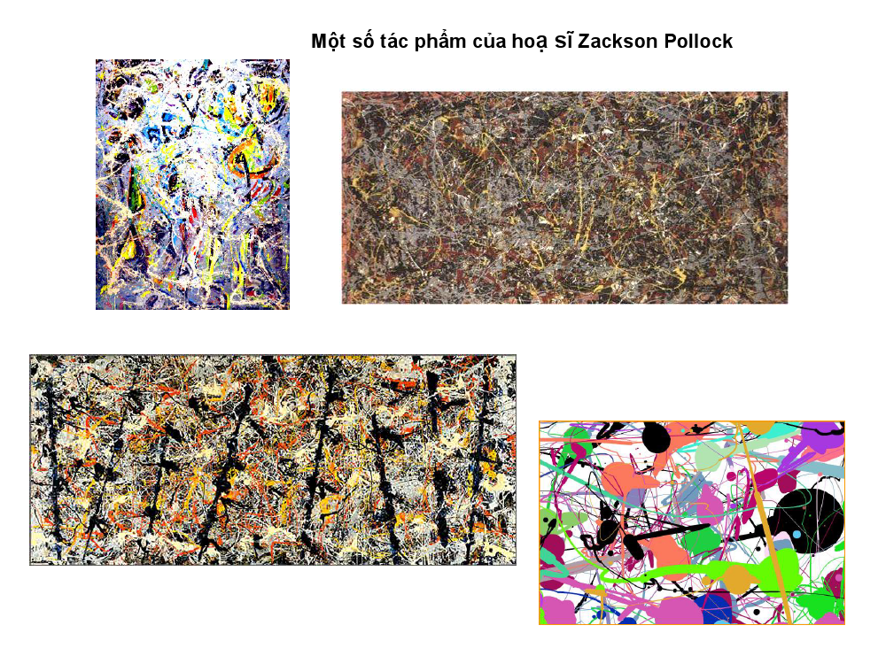
QUY TRÌNH THỰC HIỆN
* Vẽ nét
- 2 người 1 cặp ngồi đối diện nhau, nhìn thẳng mặt nhau: quan sát cảm nhận về khuôn mặt và đặc điểm các bộ phận trên khuôn mặt người bạn mình sẽ vẽ chân dung trong 5 phút
- Ghi nhớ những đặc điểm nổi bật của bạn và bắt đầu vẽ
- Trong quá trình vẽ, người vẽ tập trung quan sát đối tượng, chủ động điều khiển bút vẽ theo sự liên tưởng và cảm xúc, tuyệt đối không nhìn vào giấy, không nhấc tay khỏi giấy khi vẽ, kiên nhẫn và vẽ từ từ.
* Vẽ màu

Slide 4
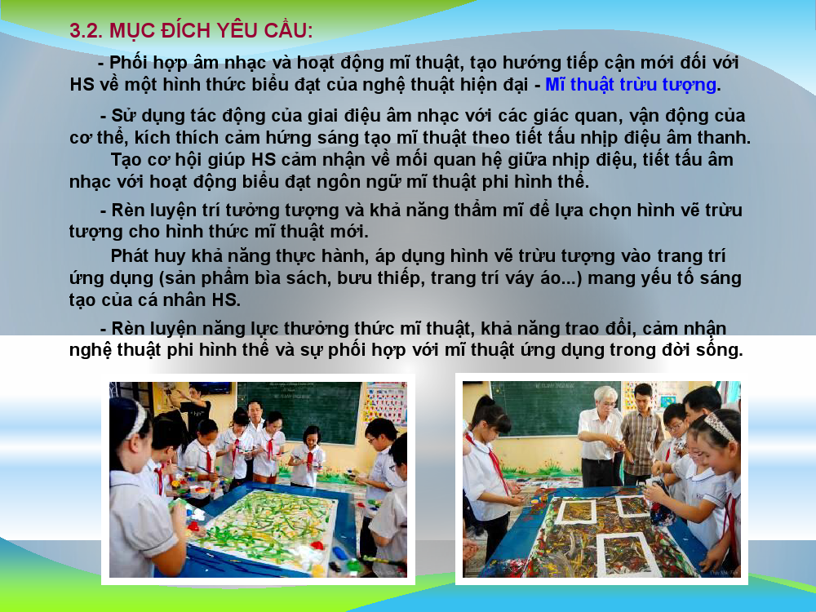
Lắng nghe và vận động, di chuyển theo nhạc
Chuyển âm nhạc và giai điệu thành những đường nét
Phát triển trí tưởng tượng
Sáng tạo hình ảnh mới từ bức tranh nhiều màu sắc
Hiểu và sử dụng hình ảnh để trang trí

Slide 5
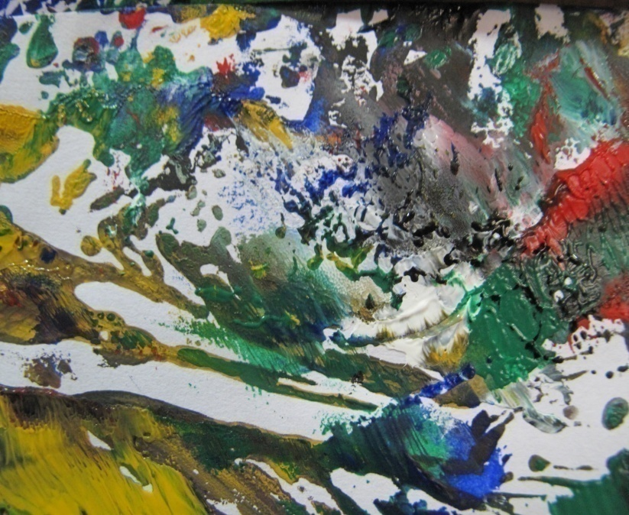
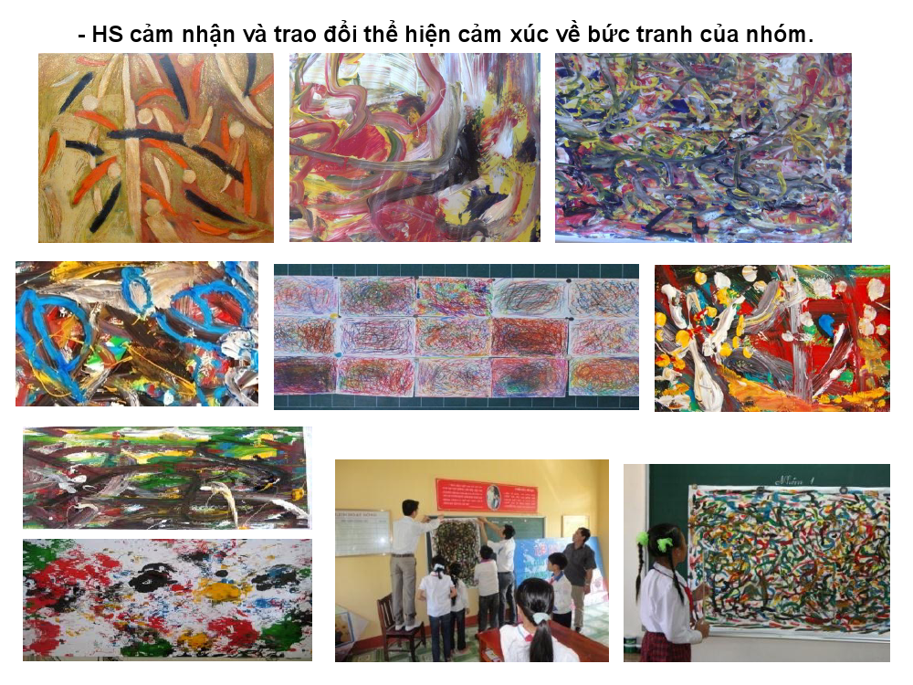
QUY TRÌNH THỰC HIỆN
* Vẽ nét
- 2 người 1 cặp ngồi đối diện nhau, nhìn thẳng mặt nhau: quan sát cảm nhận về khuôn mặt và đặc điểm các bộ phận trên khuôn mặt người bạn mình sẽ vẽ chân dung trong 5 phút
- Ghi nhớ những đặc điểm nổi bật của bạn và bắt đầu vẽ
- Trong quá trình vẽ, người vẽ tập trung quan sát đối tượng, chủ động điều khiển bút vẽ theo sự liên tưởng và cảm xúc, tuyệt đối không nhìn vào giấy, không nhấc tay khỏi giấy khi vẽ, kiên nhẫn và vẽ từ từ.
* Vẽ màu

Slide 6
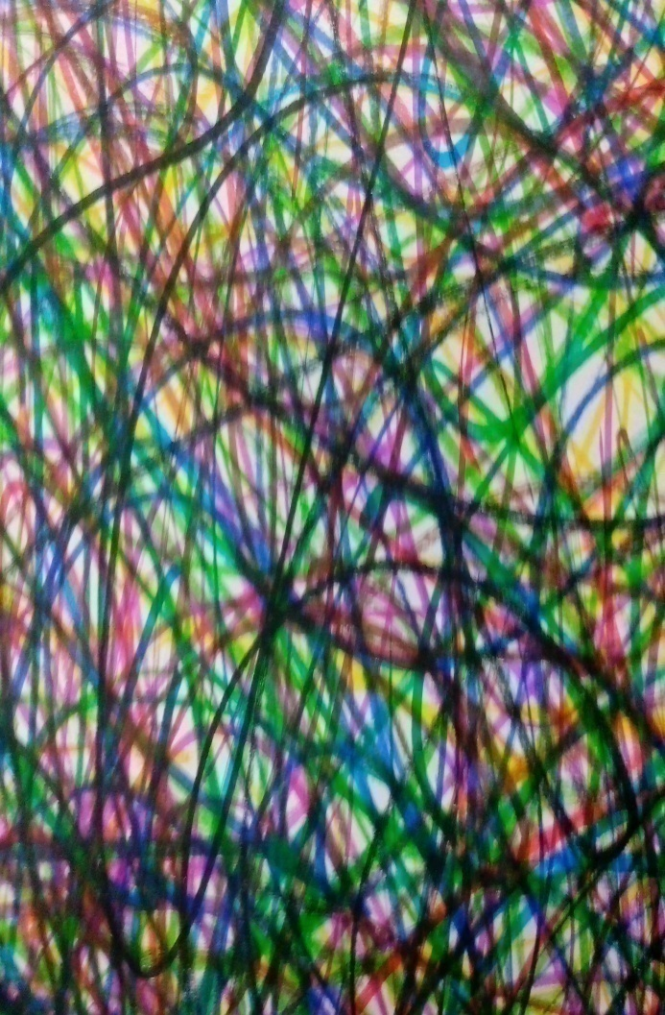
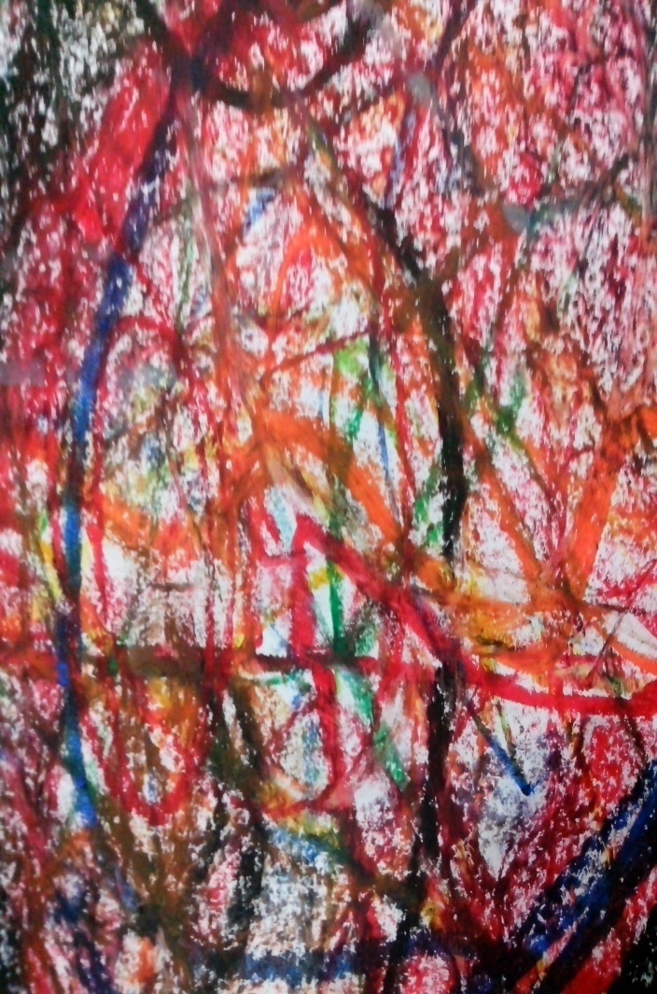
QUY TRÌNH THỰC HIỆN
* Vẽ nét
- 2 người 1 cặp ngồi đối diện nhau, nhìn thẳng mặt nhau: quan sát cảm nhận về khuôn mặt và đặc điểm các bộ phận trên khuôn mặt người bạn mình sẽ vẽ chân dung trong 5 phút
- Ghi nhớ những đặc điểm nổi bật của bạn và bắt đầu vẽ
- Trong quá trình vẽ, người vẽ tập trung quan sát đối tượng, chủ động điều khiển bút vẽ theo sự liên tưởng và cảm xúc, tuyệt đối không nhìn vào giấy, không nhấc tay khỏi giấy khi vẽ, kiên nhẫn và vẽ từ từ.
* Vẽ màu
1- SẢN PHẨM VẼ THEO NHẠC

Slide 7
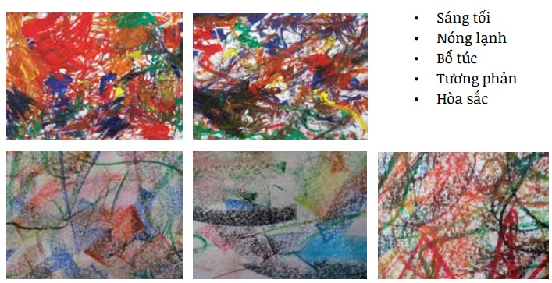
2-CẢM NHẬN VỀ MÀU SẮC

Slide 8

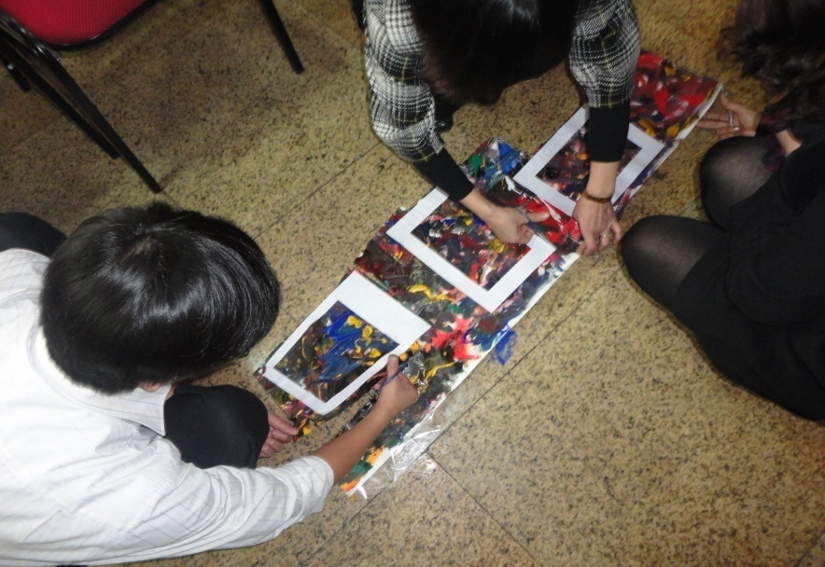
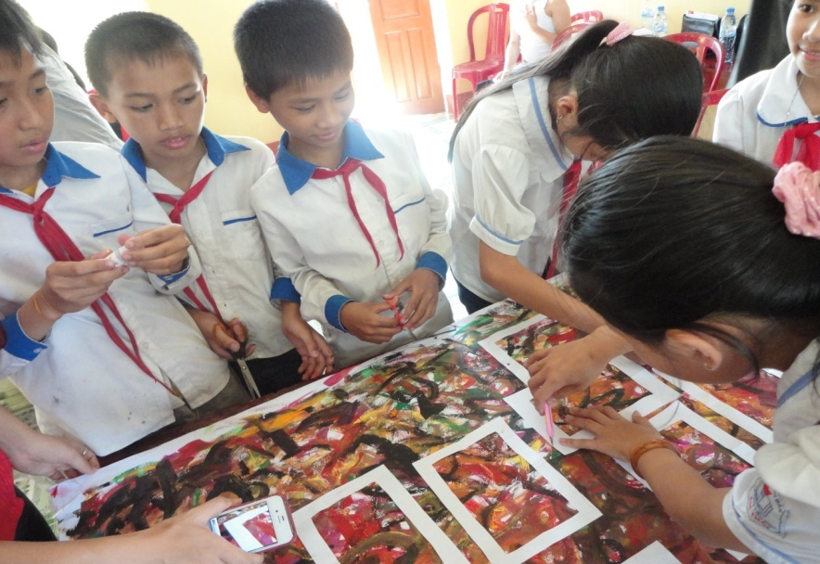
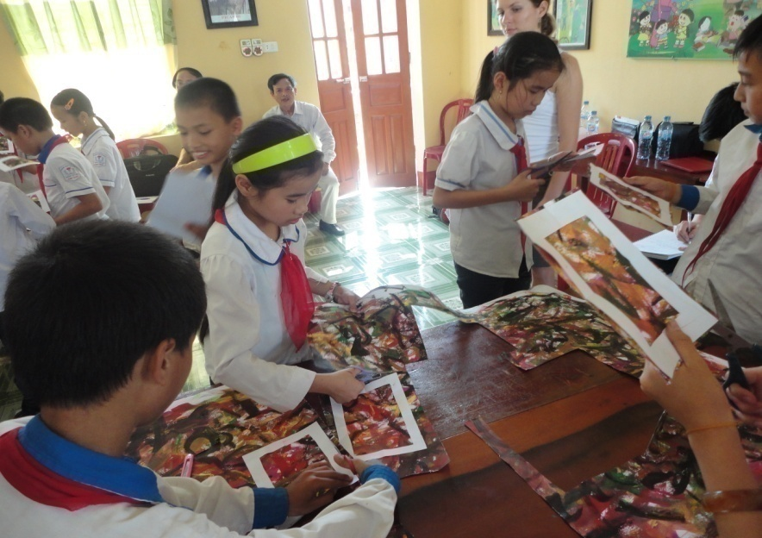
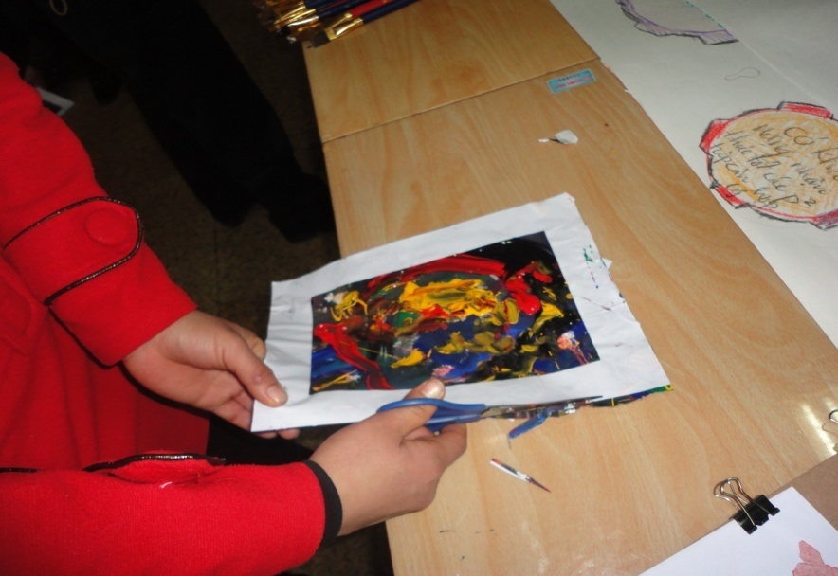
QUY TRÌNH THỰC HIỆN
* Vẽ nét
- 2 người 1 cặp ngồi đối diện nhau, nhìn thẳng mặt nhau: quan sát cảm nhận về khuôn mặt và đặc điểm các bộ phận trên khuôn mặt người bạn mình sẽ vẽ chân dung trong 5 phút
- Ghi nhớ những đặc điểm nổi bật của bạn và bắt đầu vẽ
- Trong quá trình vẽ, người vẽ tập trung quan sát đối tượng, chủ động điều khiển bút vẽ theo sự liên tưởng và cảm xúc, tuyệt đối không nhìn vào giấy, không nhấc tay khỏi giấy khi vẽ, kiên nhẫn và vẽ từ từ.
* Vẽ màu
3- LỰA CHỌN HÌNH ẢNH

Slide 9
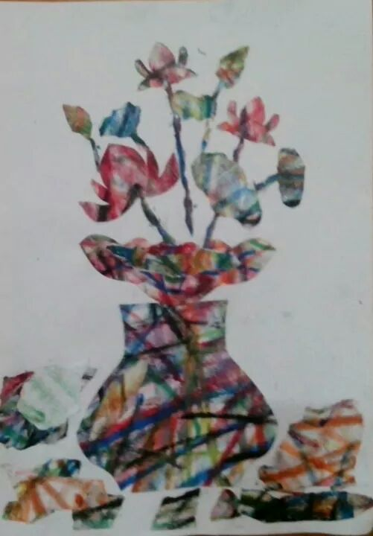
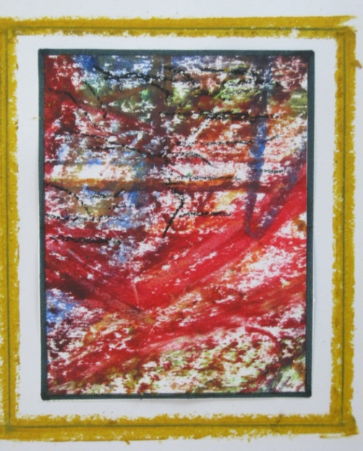
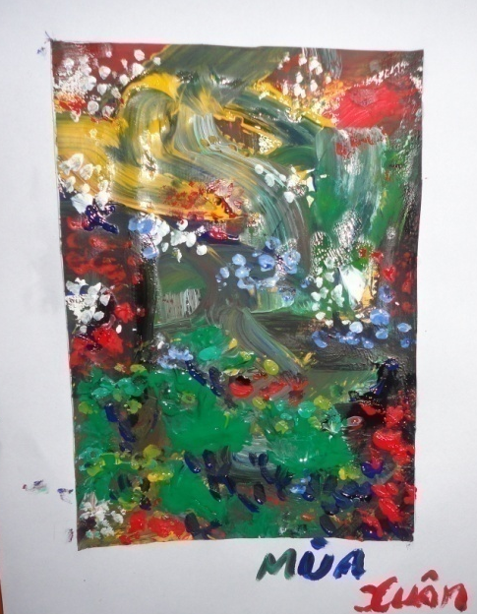
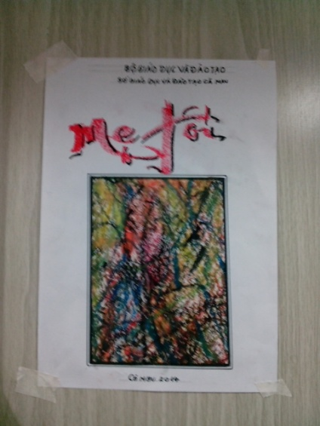
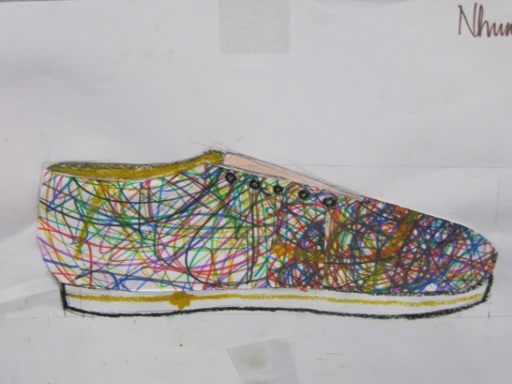
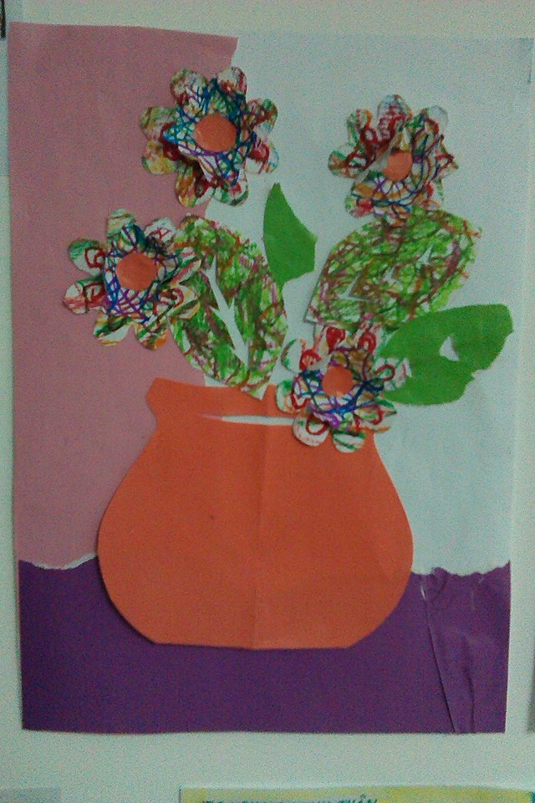
4-TẠO TRANH
HOẶC TẠO SẢN PHẨM TRANG TRÍ

Slide 10




TRƯNG BÀY GIỚI THIỆU SẢN PHẨM
( Cá nhân đại diện nhóm )

Slide 11
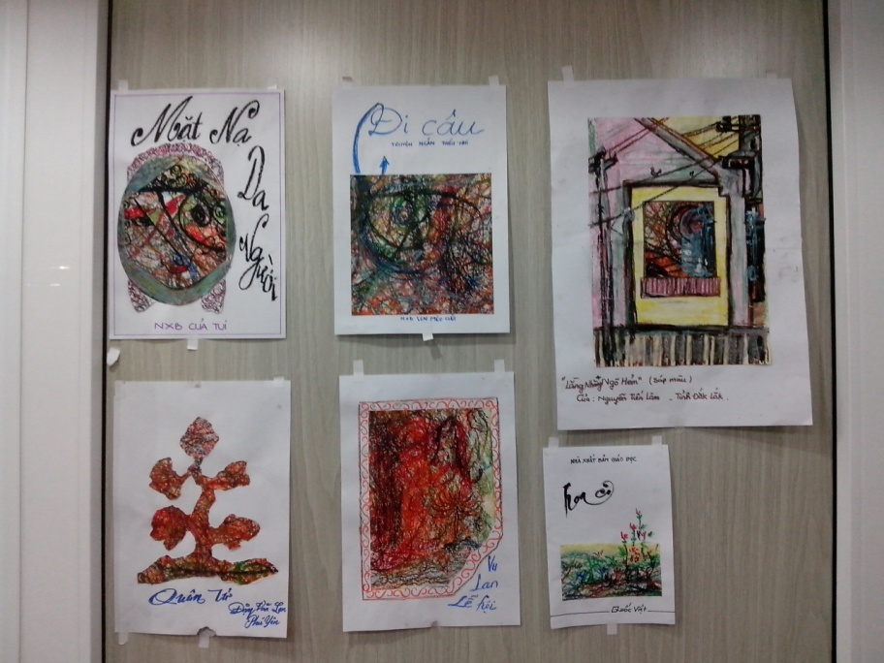
QUY TRÌNH THỰC HIỆN
* Vẽ nét
- 2 người 1 cặp ngồi đối diện nhau, nhìn thẳng mặt nhau: quan sát cảm nhận về khuôn mặt và đặc điểm các bộ phận trên khuôn mặt người bạn mình sẽ vẽ chân dung trong 5 phút
- Ghi nhớ những đặc điểm nổi bật của bạn và bắt đầu vẽ
- Trong quá trình vẽ, người vẽ tập trung quan sát đối tượng, chủ động điều khiển bút vẽ theo sự liên tưởng và cảm xúc, tuyệt đối không nhìn vào giấy, không nhấc tay khỏi giấy khi vẽ, kiên nhẫn và vẽ từ từ.
* Vẽ màu
5- TRƯNG BÀY, THẢO LUẬN, ĐÁNH GIÁ

Slide 12
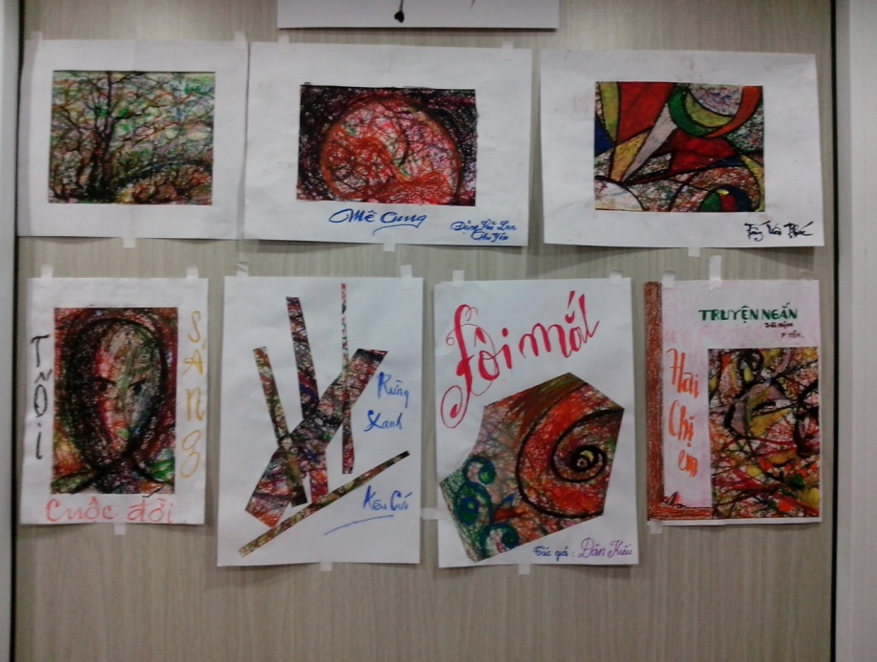

Slide 13
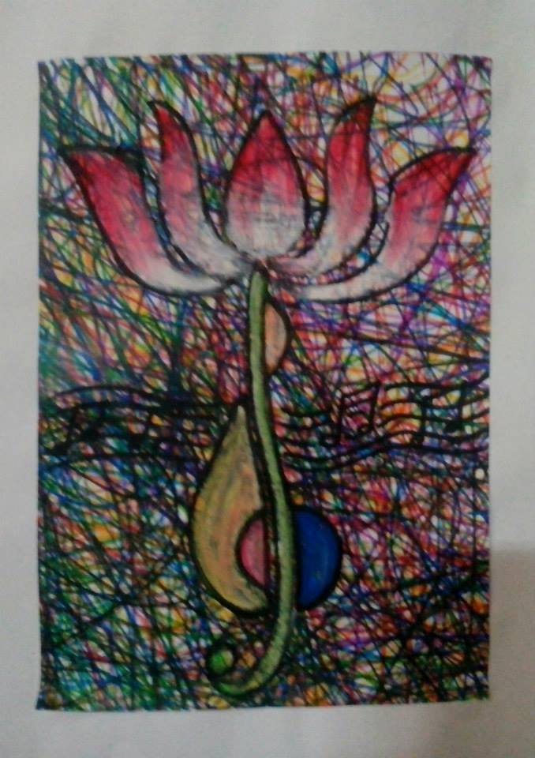

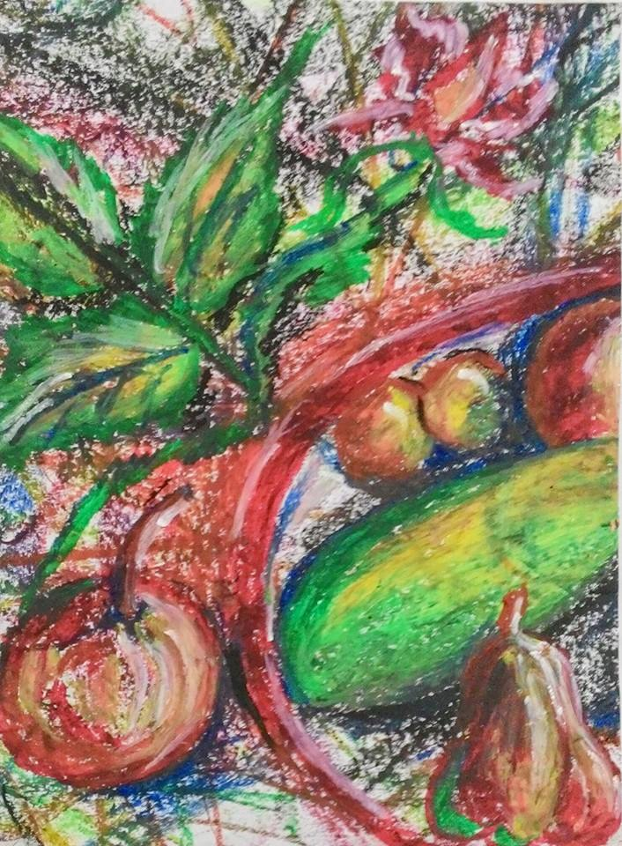
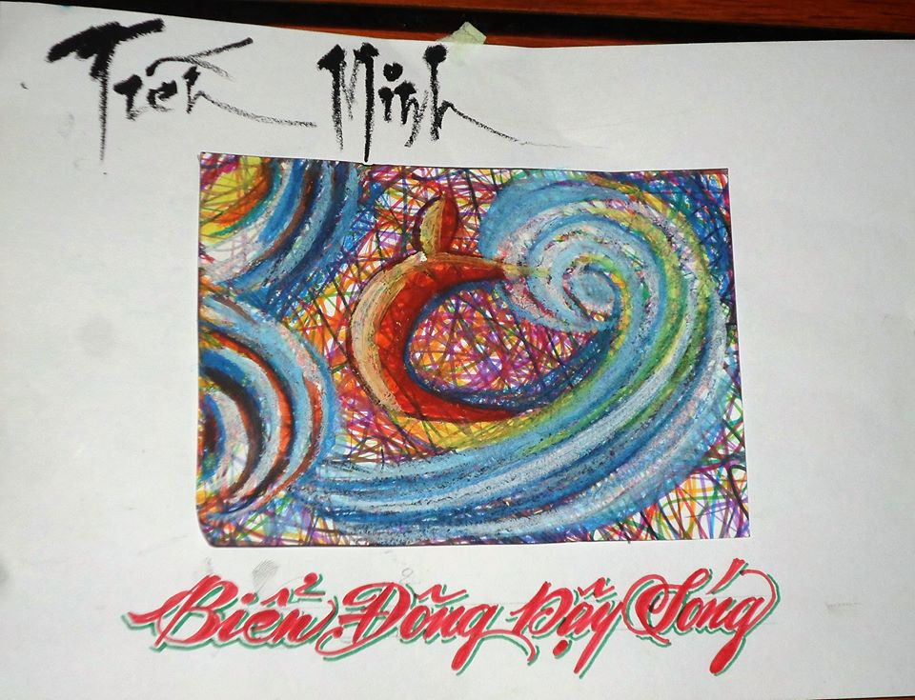


Slide 14
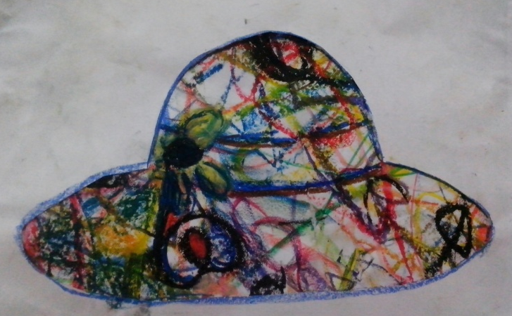
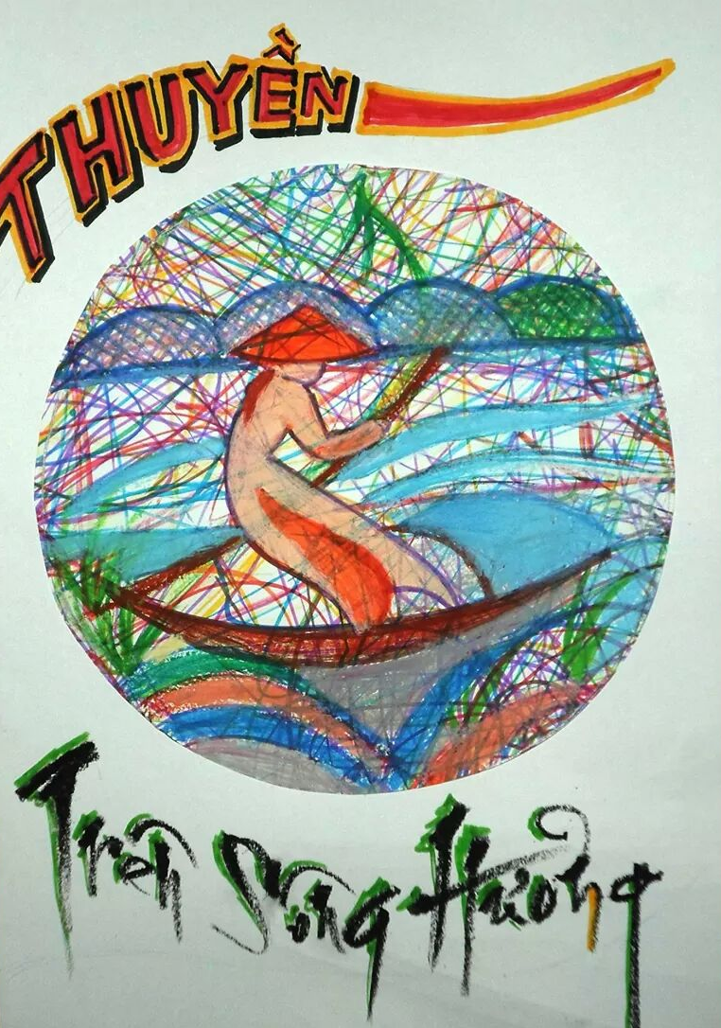
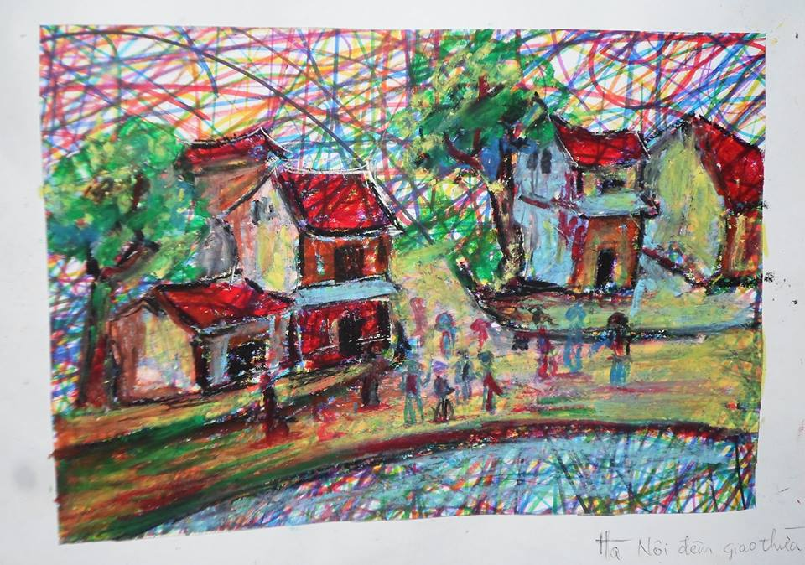
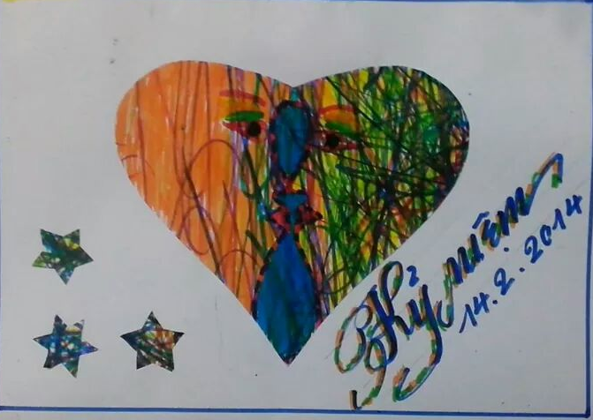
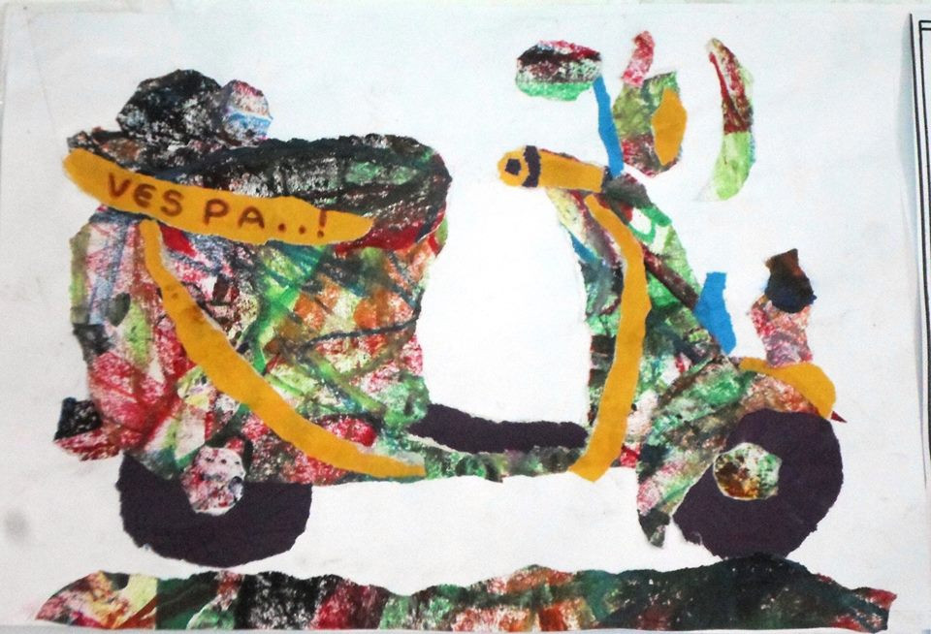
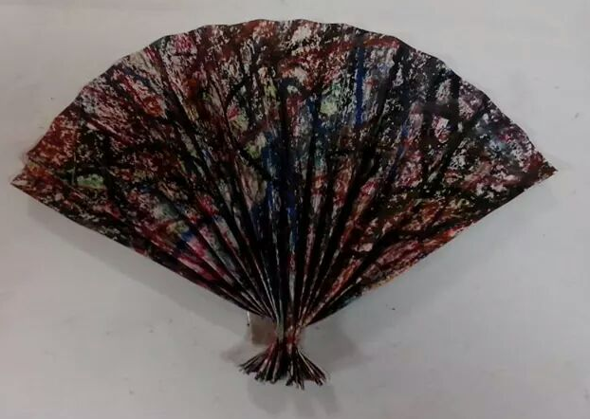

Slide 15




KÍNH CHÚC CÁC THẦY, CÔ GIÁO

